Slide 1
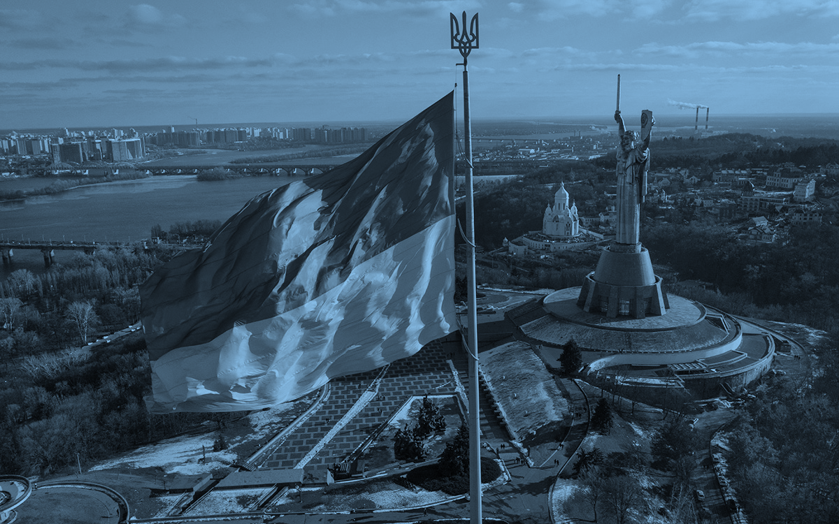
ДЕПАРТАМЕНТ ПРОТИДІЇ ЗЛОЧИНАМ, ВЧИНЕНИМ В УМОВАХ ЗБРОЙНОГО КОНФЛІКТУ

Slide 2
ДЕПАРТАМЕНТ ПРОТИДІЇ ЗЛОЧИНАМ, ВЧИНЕНИМ В УМОВАХ ЗБРОЙНОГО КОНФЛІКТУ
УПРАВЛІННЯ ПРОЦЕСУАЛЬНОГО КЕРІВНИЦТВА
УПРАВЛІННЯ ПРОЦЕСУАЛЬНОГО КЕРІВНИЦТВА СНПК
УПРАВЛІННЯ ОРГАНІЗАЦІЇ ПРОЦЕСУАЛЬНОГО КЕРІВНИЦТВА В ОБЛАСНИХ ПРОКУРАТУРАХ
УПРАВЛІННЯ ОРГАНІЗАЦІЙНО-МЕТОДИЧНОГО ТА АНАЛІТИЧНОГО ЗАБЕЗПЕЧЕННЯ
СПЕЦІАЛІЗОВАНІ ПІДРОЗДІЛИ В ОБЛАСНИХ ПРОКУРАТУРАХ
ПЕРШИЙ ВІДДІЛ
ПЛАНУВАННЯ, ПІДГОТОВКА, РОЗВ’ЯЗУВАННЯ ТА ВЕДЕННЯ АГРЕСИВНОЇ ВІЙНИ
ПЕРШИЙ ВІДДІЛ
ЗЛОЧИНИ, ПОВ'ЯЗАНІ ІЗ СЕКСУАЛЬНИМ НАСИЛЬСТВОМ
ПЕРШИЙ ВІДДІЛ
ПРОКУРАТУРА АР КРИМ, КИЇВСЬКА МІСЬКА ПРОКУРАТУРА, ВОЛИНСЬКА, ЖИТОМИРСЬКА, ЗАКАРПАТСЬКА, ІВАНО-ФРАНКІВСЬКА, КИЇВСЬКА, ЛЬВІВСЬКА, МИКОЛАЇВСЬКА, ОДЕСЬКА, РІВНЕНСЬКА, ХЕРСОНСЬКА, ЧЕРНІВЕЦЬКА, ЧЕРНІГІВСЬКА ОБЛАСНІ ПРОКУРАТУРИ
ДОНЕЦЬКА ОБЛАСНА ПРОКУРАТУРА
ВІДДІЛ ВЗАЄМОДІЇ З МІЖУРЯДОВИМИ ДЕРЖАВНИМИ ТА НЕУРЯДОВИМИ ОРГАНІЗАЦІЯМИ
ЗАПОРІЗЬКА ОБЛАСНА ПРОКУРАТУРА
ДРУГИЙ ВІДДІЛ
НАПАДИ НА ЦИВІЛЬНЕ НАСЕЛЕННЯ ТА ЦИВІЛЬНІ ОБ’ЄКТИ, ШИРОКОМАСШТАБНЕ РУЙНУВАННЯ І ПРИВЛАСНЕННЯ МАЙНА, ЗАСТОСУВАННЯ ЗБРОЇ МАСОВОГО ЗНИЩЕННЯ, НАЙМАНСТВО
ДРУГИЙ ВІДДІЛ
ЗЛОЧИНИ, ПОВ'ЯЗАНІ ІЗ СЕКСУАЛЬНИМ НАСИЛЬСТВОМ
ОРГАНІЗАЦІЙНО-МЕТОДИЧНИЙ ВІДДІЛ
РОЗРОБЛЕННЯ СТАНДАРТІВ ДОСУДОВОГО РОЗСЛІДУВАННЯ
КИЇВСЬКА ОБЛАСНА ПРОКУРАТУРА
ЛУГАГСЬКА ОБЛАСНА ПРОКУРАТУРА
ДРУГИЙ ВІДДІЛ
ВІННИЦЬКА, ДНІПРОПЕТРОВСЬКА, ДОНЕЦЬКА, ЗАПОРІЗЬКА, КІРОВОГРАДСЬКА, ЛУГАНСЬКА, ПОЛТАВСЬКА, СУМСЬКА, ТЕРНОПІЛЬСЬКА, ХАРКІВСЬКА, ХМЕЛЬНИЦЬКА, ЧЕРКАСЬКА ОБЛАСНІ ПРОКУРАТУРИ
ВІДДІЛ ІНФОРМАЦІЙНО - АНАЛІТИЧНОГО СУПРОВОДЖЕННЯ
ЦИФРОВІЗАЦІЯ ТА ВПРОВАДЖЕННЯ БАЗ ДАНИХ
МИКОЛАЇВСЬКА ОБЛАСНА ПРОКУРАТУРА
ТРЕТІЙ ВІДДІЛ
ВЧИНЕННЯ УМИСНИХ ВБИВСТВ, ЖОРСТОКЕ ПОВОДЖЕННЯ З ВІЙСЬКОВОПОЛОНЕНИМИ ТА ЦИВІЛЬНИМ НАСЕЛЕННЯМ, НЕЗАКОННЕ ПЕРЕМІЩЕННЯ ЧИ НЕЗАКОННЕ ПОЗБАВЛЕННЯ СВОБОДИ ПЕРЕСУВАННЯ ЦИВІЛЬНОГО НАСЕЛЕННЯ
СУМСЬКА ОБЛАСНА ПРОКУРАТУРА
ХАРКІВСЬКА ОБЛАСНА ПРОКУРАТУРА
ЧЕТВЕРТИЙ ВІДДІЛ
ГЕНОЦИД
ХЕРСОНСЬКА ОБЛАСНА ПРОКУРАТУРА
П'ЯТИЙ ВІДДІЛ
JOINT INVESTIGATION TEAM, ICPA
ВІДДІЛ ДОКУМЕНТАЛЬНОГО ЗАБЕЗПЕЧЕННЯ
ЧЕРНІГІВСЬКА ОБЛАСНА ПРОКУРАТУРА

Slide 3
Результати розслідування Департаменту
Кількість зареєстрованих фактів
129 486
злочинів, пов’язаних із агресією РФ
113 522
злочинів проти миру, безпеки людства та міжнародного правопорядку
з них
110 227 воєнних злочинів
Результати воєнних злочинів (ст. 438)
Повідомлено про
підозру
456 особам
Скеровано до суду обвинувальні акти відносно
293 осіб
Ухвалено вирок відносно
66 особи
Цивільні які постраждали
ЦИВІЛЬНІ ОСОБИ
ДІТИ
загинуло
11 530
поранено
17 770
загинуло
510
поранено
1 146

Slide 4
Результати розслідування СНПК
Зафіксовано
246
фактів сексуального насильства в умовах війни
Повідомлено про
підозру
37 особам
Скеровано до суду обвинувальні акти
відносно
22 осіб
(всі заочно)
Ухвалено вирок відносно
2 особи
Цивільні які постраждали
ЦИВІЛЬНІ ОСОБИ
НЕПОВНОЛІТНІ
чоловіків
95
жінок
151
13

Slide 5
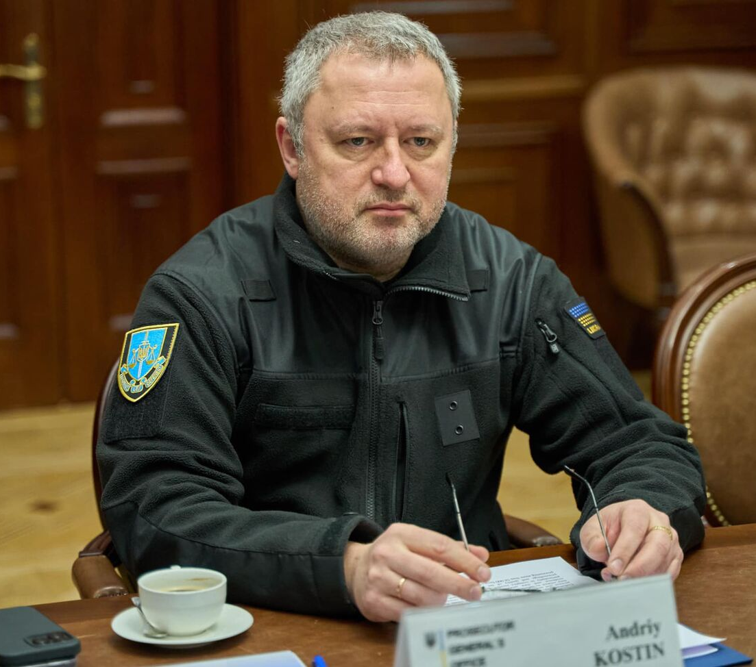
Стратегічний план
Генеральним прокурором 15 вересня 2023 року затверджено Стратегічний план з реалізації повноважень прокуратури у сфері кримінального переслідування за міжнародні злочини на період 2023-2025 років.
Цей системний документ покликаний забезпечити належну координацію органів прокуратури та досудового розслідування на наступні три роки, визначає спільні цілі та пріоритети з метою здійснення правосуддя щодо злочинів, вчинених в умовах міжнародного збройного конфлікту на території України.
Стратегічним планом визначається бачення, принципи та стратегічні цілі, серед яких структурований підхід до кримінального переслідування за міжнародні злочини, підвищення спроможності органів досудового розслідування та прокуратури, належна підтримка та захист потерпілих і свідків, стійке партнерство та ефективна взаємодія Міжнародним кримінальним судом, іноземними партнерами та громадянським суспільством.
Реалізація Стратегічного плану сприятиме кримінальному переслідуванню із застосуванням відповідних судових процедур осіб, які мають бути притягнуті до відповідальності за міжнародні злочини. Це також сприятиме впровадженню компенсаційних та інших засобів правового захисту та заходів підзвітності як на внутрішньому, так і на міжнародному рівні.

Slide 6
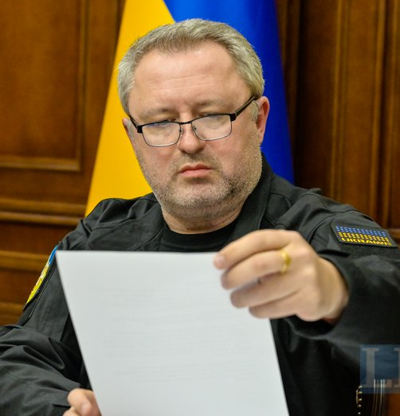
Стратегічний план СНПК
Генеральним прокурором 26 червня 2023 року затверджено Стратегічний план реалізації повноважень прокуратури у сфері кримінального переслідування за сексуальне насильство, пов'язане з конфліктом (СНПК). Цілі стратегічного плану:
посилення координації та запровадження комплексного підходу до розслідування та підтримання публічного обвинувачення у кримінальних провадженнях про СНПК, а також забезпечення всебічного захисту потерпілих і свідків відповідно до міжнародних стандартів і найкращих практик;
розроблення та поширення програм і процедур розслідування та підтримання публічного обвинувачення у кримінальних провадженнях про СНПК, орієнтованих на інтереси потерпілих з урахуванням їхніх травм та гендерних аспектів;
організація та/або координація професійних тренінгів з розслідування та підтримання публічного обвинувачення у кримінальних провадженнях про СНПК у межах реалізації стандартизованих програм і процедур;
розробка стратегій комунікації з населенням з метою покращення розуміння процесу правосуддя та довіри до нього, а також підвищення обізнаності щодо прав та суб’єктності;
напрацювання змін до законодавства з метою підвищення рівня ефективності розслідування злочинів, пов’язаних з конфліктом, як-от: воєнних злочинів, злочинів проти людяності та геноциду, а також притягнення до відповідальності високопосадовців, винних у їх вчиненні.

Slide 7
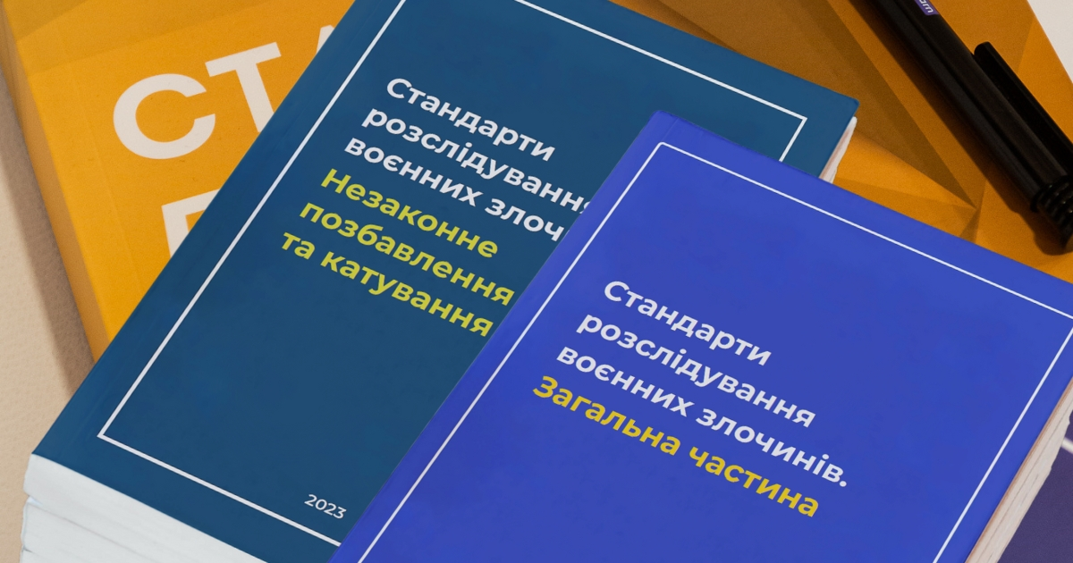
Стандарти розслідування
Офісом Генерального прокурора за підтримки партнерів розроблено методичні документи - «Стандарти розслідування воєнних злочинів. Загальна частина» і «Стандарти розслідування воєнних злочинів. Незаконне позбавлення волі та катування».
Перші стандарти покликані надати фундаментальну теоретичну базу для правильного розуміння воєнних злочинів, правил їх кваліфікації за Кримінальним кодексом України, а також огляд основних воєнних злочинів, з якими стикаються практики.
Другі стандарти акцентуються на катуванні, незаконному позбавленні волі, нелюдському поводженні. Вони містять алгоритм розслідування, зразки процесуальних документів та детальний аналіз окремих воєнних злочинів.
Запропоновані Стандарти покликані узагальнити кращі міжнародні та вітчизняні практики розслідування воєнних злочинів, надати слідчим та прокурорам необхідні знання та інструменти для збирання доказів.
Під час їх підготовки проаналізовано проблемні питання, які виникають у ході досудового розслідування воєнних злочинів, враховано наявний досвід органів досудового розслідування та прокуратури.

Slide 8
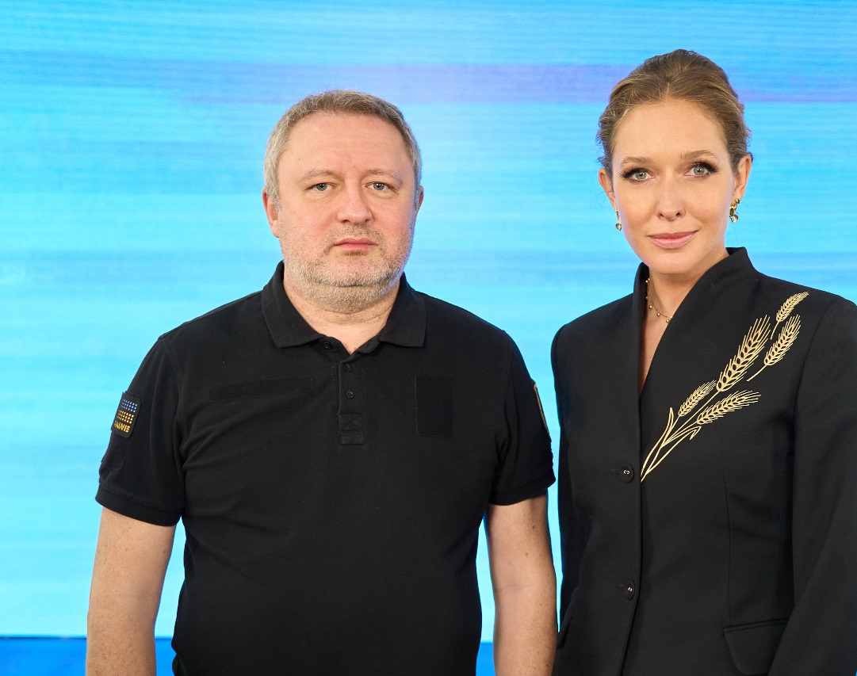
Міжнародне співробітництво
Слідчі СБУ та прокурори ОГП кожного дня на системній основі співпрацюють із представниками Офісу Прокурора МКС та надають допомогу у проведенні розслідування Ситуації в Україні.
14.09.2023 року за сприяння Департаменту відкрито польовий офіс Міжнародного кримінального суду в Україні. Відкриття польового офісу покращить та пришвидшить взаємодію між українськими правоохоронцями та Міжнародним кримінальним судом.

Slide 9
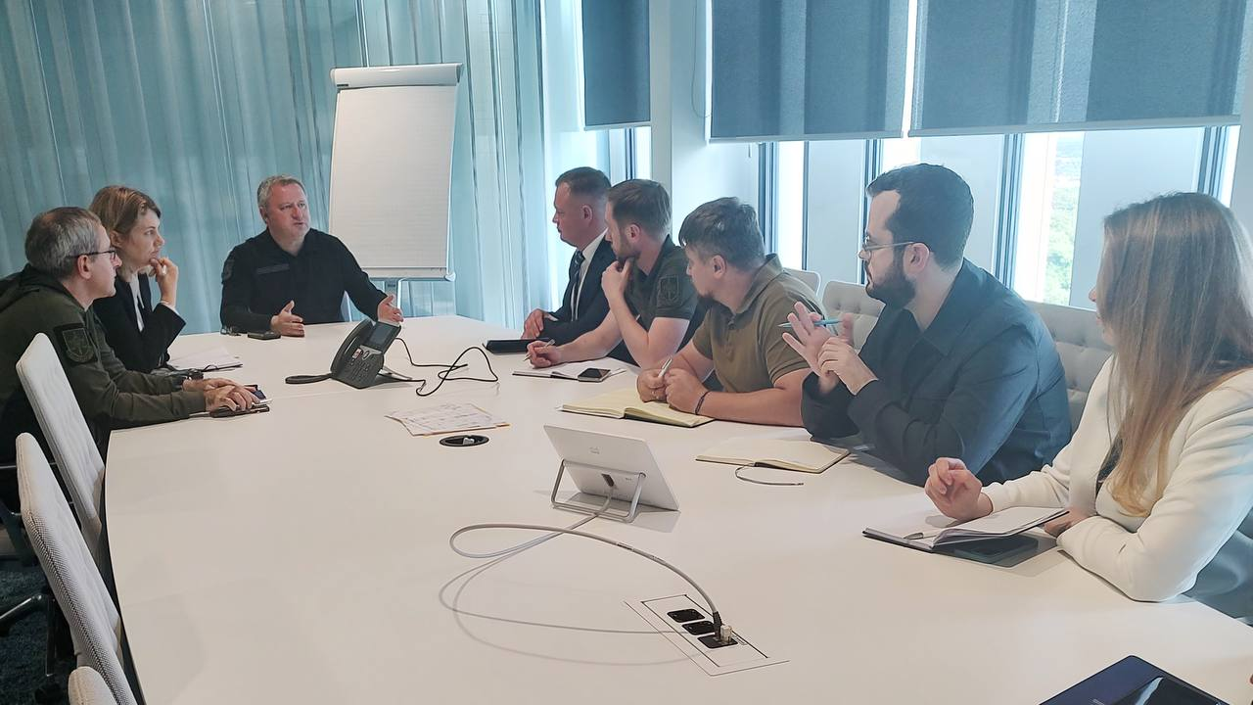
Діяльність спільної слідчої групи
Організовано координацію діяльності спільної слідчої групи (далі – ССГ), яку було створено з метою формування незалежної думки у світовому суспільстві та зібрання релевантних для міжнародних інституцій доказів вчинення Російською Федерацією повномасштабного вторгнення на територію України.
Діяльність ССГ зосереджується на зборі, безпечному зберіганні та швидкому обміні інформацією та доказами воєнних злочинів РФ, зібраними в ході розслідувань на території держав-сторін, а також оперативно-розшукових заходах.
Водночас ССГ займається виявленням активів воєнних злочинців з метою їх заморожування та конфіскації.
В рамках діяльності ССГ створено Міжнародний центру кримінального переслідування за злочин агресії проти України (ICPA), який у вересні 2023 року вже розпочав свою роботу.

Slide 10
Співпраця з міжнародними інституціями
Міжнародний центр з переслідування за злочини агресії проти України (The International Centre for the Prosecution of the Crime of Aggression Against Ukraine – ICPA) є унікальним судовим центром, інтегрованим у Євроюст, для підтримки національних розслідувань злочину агресії, пов’язаного з війною в Україні.
✓ 03.07.2023 в урочистому відкритті взяли участь Генеральний прокурор Андрій Костін, Президент Євроюсту Ладіслав Хамран, комісар Європейського Союзу з питань юстиції Дідьє Рейндерс, Прокурор МКС Карім Асад Ахмад Хан, помічник Генерального прокурора США Кеннет Аллен Політе та міністр юстиції Нідерландів пані Ділан Есільгоз-Зегеріус, а також генеральні прокурори країн-членів Спільної слідчої групи (JIT) – Генпрокурор Латвії Юріс Стуканс, Генеральна прокурорка Литви Ніда Ґрунскене, Генпрокурор Румунії Алекс Флорін Флорента та інші шановні колеги.
✓ ICPA є першим кроком у процесі збереження доказів і підготовки справ для майбутніх судових розглядів, будь то в національних судах, спеціальному трибуналі чи Міжнародному кримінальному суді для злочинів, які підпадають під його юрисдикцію.
✓ Оскільки Євроюст керує базою даних доказів основних міжнародних злочинів – електронною базою даних «CICED», то ця база відіграватиме головну роль у забезпеченні діяльності ICPA. Прокурорами Департаменту опрацьовано та завантажено гігабайти процесуальних документів та зібраних матеріалів, які є доказами злочину агресії російської федерації проти України.
Організовано роботу з Atrocity Crimes Advisory Group (ACA) – Консультативна група США, Великобританії та ЄС (команда експертів, які спеціалізуються на воєнних злочинах: слідчі, військові аналітики, експерти-криміналісти та інші).
Наразі вже проведено експертне вивчення більше 50 кримінальних проваджень, у яких надано 37 експертний висновок. Крім того, надано практичні рекомендації про розслідування злочину агресії проти України.

